Slide 1
Spennende sektorer og selskaper Mads Johannesen Investeringsøkonom Nordnet

Slide 2
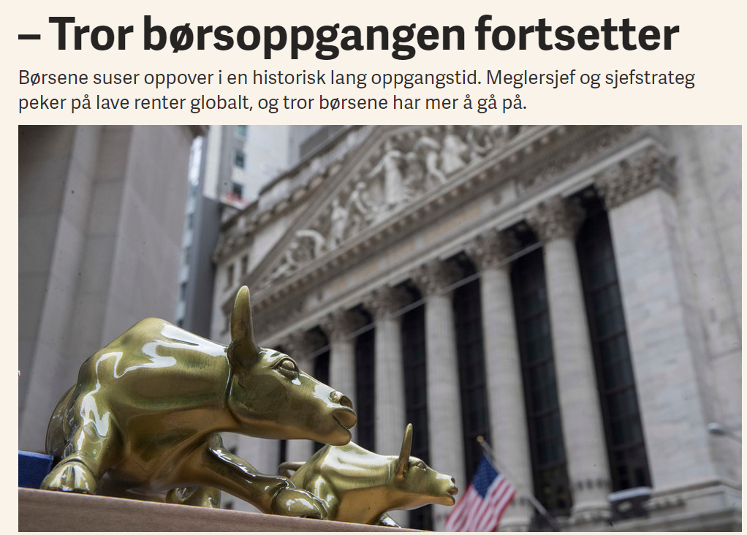
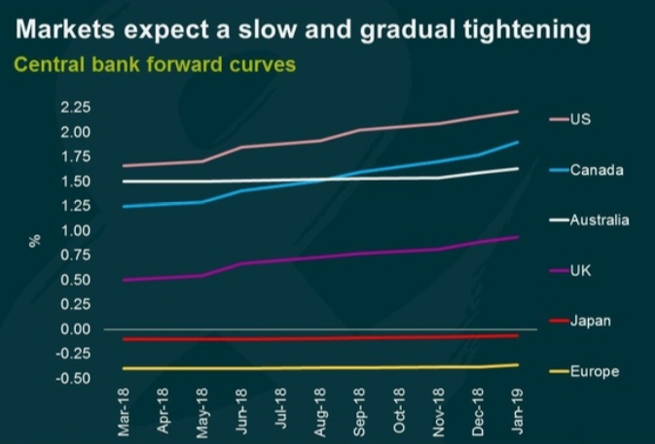
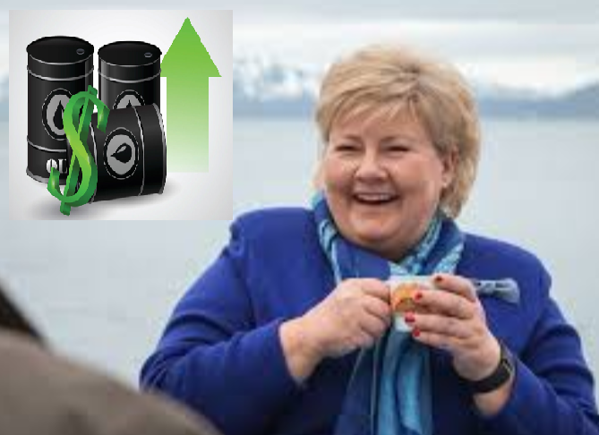
Verden i dag

Slide 3
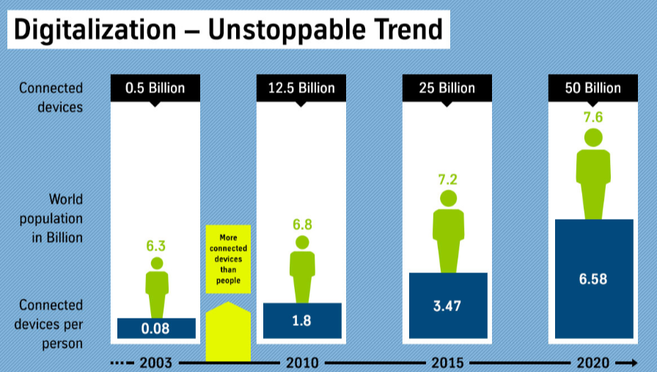
1. Konsulentsektoren
Digitaliseringstrenden
Automatisering/Robotics
Cloud («data opp i skyen»)
GDPR (General Data Protection Regulation)
Internet of things (IOT)
Logistikk og ERP
Kapitallett modell
Fantastisk avkastning på egenkapitalen
Stor andel statlige kontrakter (verdens beste kunde)

Slide 4
En verden av selskaper

Slide 5
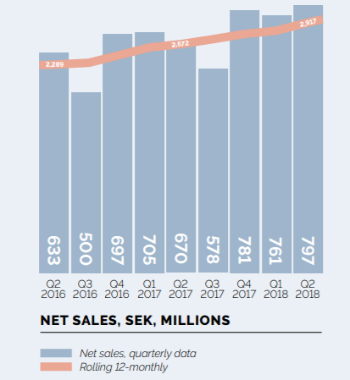
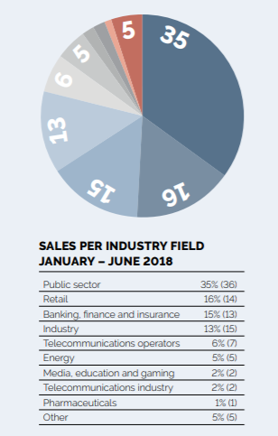
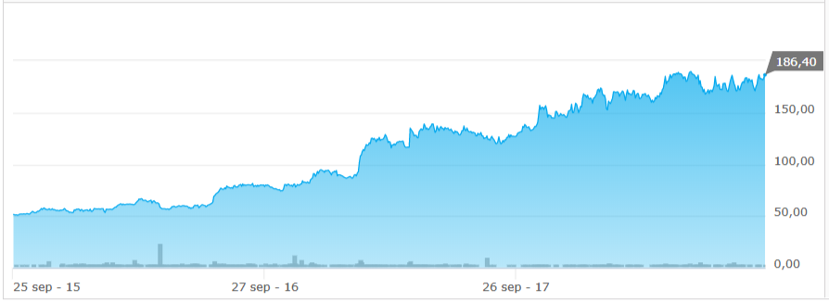
Min favoritt - Knowit Consulting
Svensk selskap med internasjonal tilstedeværelse
Digitaliserer og automatiserer Norden
Stor og bred kundeportefølje- på tvers av sektorer
Volvo, Skoda, Friele, Statkraft og Ericsson for å nevne noen
Øker salget år etter år

Slide 6
Knowit - prising av selskapet
Verdsettelse | 2018e | 2019e
P/E (Pris/EPS) | 14,4x | 13,9x
Earningsyield (EPS/Pris) | 6,90 % | 7,17 %
EV/EBITDA | 1,6x | 1,4x
Yield(Utbytte pr aksje/aksjepris) | 3,35 % | 3,75 %
P/B (Pris/Bokført verdi pr aksje) | 3,2x | 3x
ROIC (avkastning på totalkapitalen) | 17,40 % | 18,20 %
Lønnsomhetsanalyse
Driftsmargin (EBITDA/Salg) | 9,60 % | 9,80 %
Egenkapitalgrad | 55,80 % | 56,20 %
Netto margin (Netto profitt/inntekt) | 7,40 % | 7,97 %
ROCE(Avkastning på arbeidskapital) | 28,40 % | 29,30 %
ROE (Netto profitt/aksjekapital) | 23,80 % | 23,50 %
P/E= 19,7
37%
Disclaimer: Egne estimater basert på Q2 18 rapport
Disclaimer: kilde til andre selskaper er Reuters

Slide 7
2. Sparebanker
Eksponering mot norsk økonomi
«Skjermet mot utlandet»
Stabil boligprisvekst utenfor Oslo
Regional tilstedeværelse
Tillitt blant kundene
God lønnsomhet og drift
Gode utbytter

Slide 8
Utvalget på Oslo Børs, med varierende likviditet

Slide 9
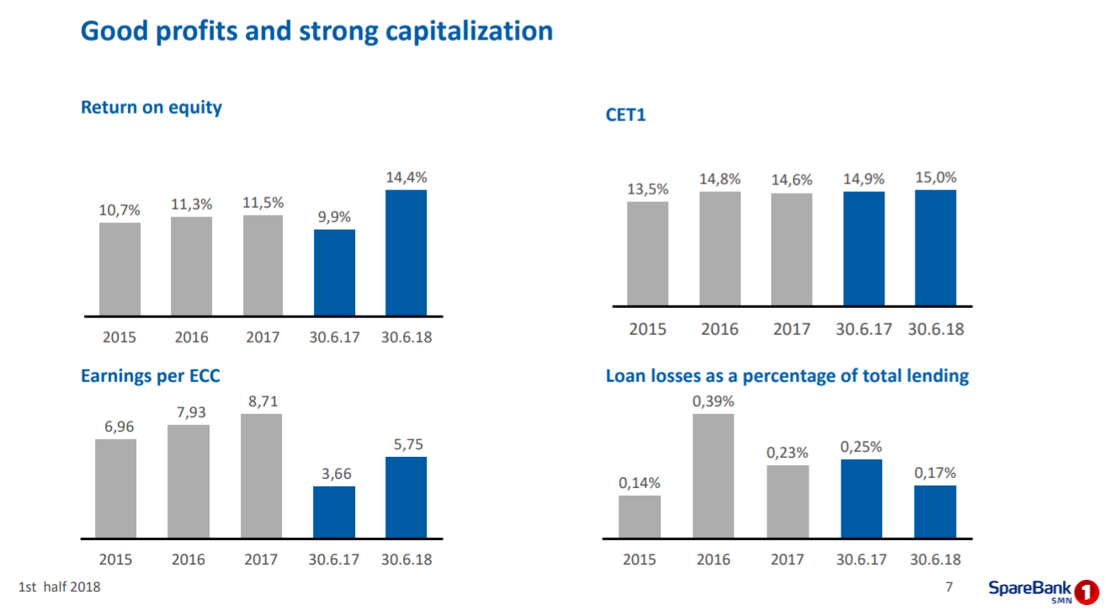
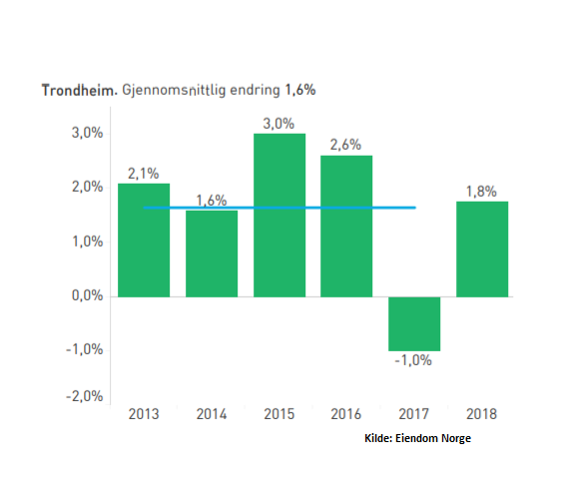
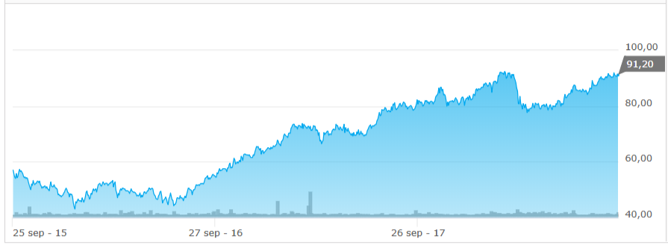
Min favoritt - Sparebanken Midt-Norge
Øker inntjeningen år etter år
Management eier mye aksjer
Godt kapitalisert (CET1 15 %)
Lave tap på utlån
Stabil boligprisvekst i Midt-Norge
Høy avkastning på egenkapitalen
Fokus på lønnsom drift og digitalisering

Slide 10
Sparebanken Midt-Norge - verdsettelse
Verdsettelse | 2018e | 2019e
P/E (Pris/EPS) | 7,9x | 8,1x
Earningsyield (EPS/Pris) | 11,30 % | 12,30 %
Yield(Utbytte pr aksje/aksjepris) | 4,80 % | 5,20 %
P/B (Pris/Bokført verdi pr aksje) | 1,05x | 1,1x
Kostnad i forhold til inntekt (lavere jo bedre) | 0,47 % | 0,44 %
Lønnsomhetsanalyse
Kjernekapitalsratio | 17,00 % | 17,20 %
Utlånsvekst | 7,60 % | 7,97 %
Utlånstap i % av totalt utlån | 0,20 % | 0,18 %
ROE (Netto profitt/aksjekapital) | 13,60 % | 13,10 %
P/E=9,5
21 %
Disclaimer: kilde til andre selskaper er Reuters
Disclaimer: Egne estimater basert på Q2 18 rapport

Slide 11
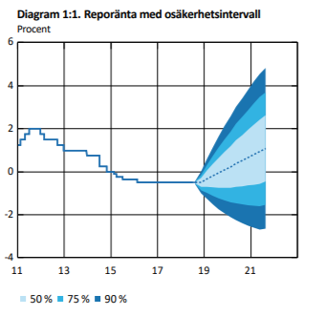
3. Næringseiendom - Sverige
Negativ sentralbankrente
God vekst i svensk økonomi
Lav arbeidsledighet
Fantastisk avkastning på egenkapitalen
Gode utbytter
Logistikkeiendom i vekst grunnet e-handel
Stabile inntekter/kontantstrøm
Kilde: riksbanken.se

Slide 12
Noen selskaper å tenke på

Slide 13
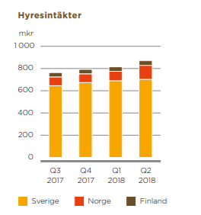
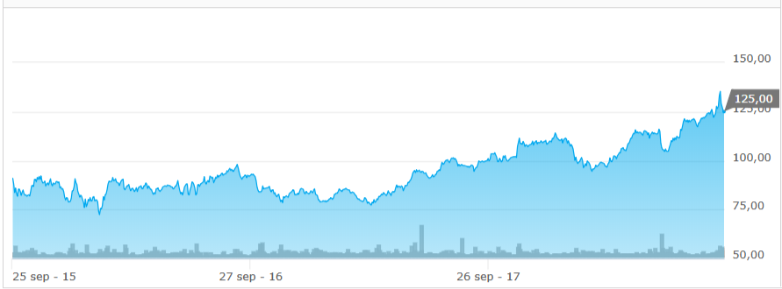
Min favoritt - Hemfosa Fastligheter
Virksomhet i Sverige, Norge og Finland
Diversifisert eiendomsportefølje
Solid management
Høy grad av offentlige kunder
Lav ledighet på sine bygg
Fantastisk avkastning på egenkapitalen
Skiller ut transaksjonsbiten i eget selskap- Nyfosa
Utbytte-avkastning på 5,5 %

Slide 14
Hemfosa Fastligheter- verdsettelse
Verdsettelse | 2018e | 2019e
P/E (Pris/EPS) | 10x | 11x
Earningsyield (EPS/Pris) | 10,00 % | 9,70 %
Gjennomsnittlig lånerente (kostnad) | 1,94 % | 1,94 %
Yield(Utbytte pr aksje/aksjepris) | 5,35 % | 5,35 %
P/B (Pris/Bokført verdi pr aksje) | 1,06x | 1,1x
ERPA/NAV (porteføljeverdi i aksjekurs) | 119 SEK | 122 SEK
Lønnsomhetsanalyse
Utleiegrad | 93,40 % | 95,00 %
Soliditet | 39,50 % | 39,70 %
Belåningsgrad per eiendom | 53,90 % | 52,30 %
ROA(Avkastning på anleggsmidler) | 8,90 % | 9,10 %
ROE (Netto profitt/aksjekapital) | 27,00 % | 26,00 %
P/E =14
34%
Disclaimer: kilde til andre selskaper er Reuters

Slide 15
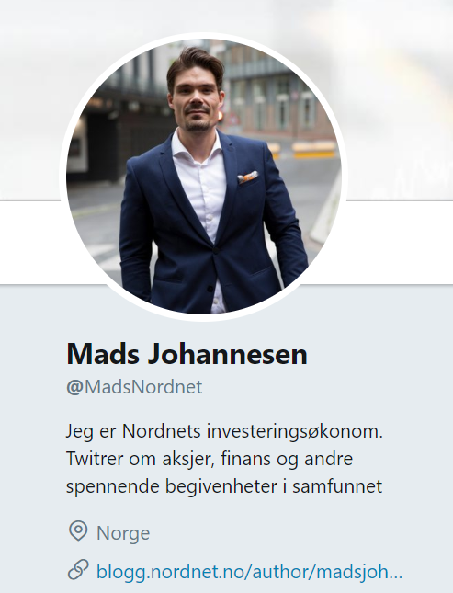
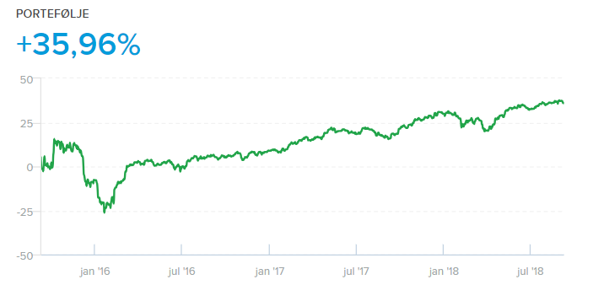
Lurer du på hvordan jeg velger aksjer?
Følg meg på Shareville: MadsNordnet
Twitter: @MadsNordnet

